Slide 1


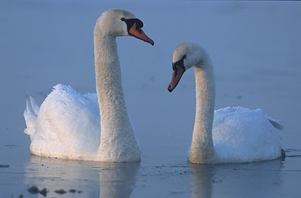
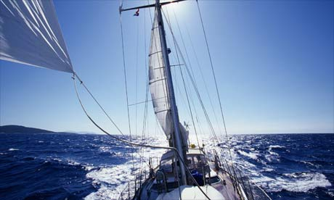


Havs & vattenforum 2013
Många bäckar små
- Åtgärder med ideella krafter!
Torsås Kustmiljögrupp
16-17 april 2013
www.kustmiljogruppen.org

Slide 2
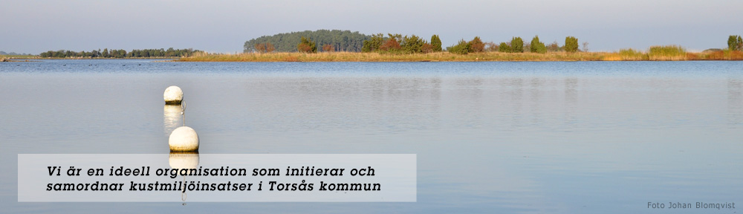

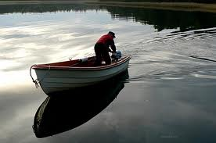
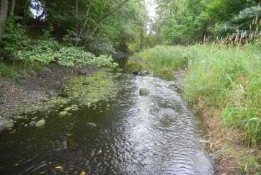
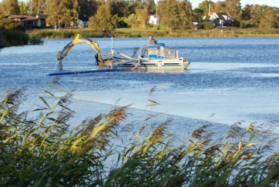
Många bäckar små
- Åtgärder med ideella krafter
Lokala miljöaktiviteter – akrylatbensin för tvåtaktsmotorer!
Inventering av mindre lokala vatten- drag som mynnar i Kalmarsund!
Slamsugning av lokala badplatser!
Aktiv medverkan i vattenrådet!
Torsås Kustmiljögrupp

Slide 3
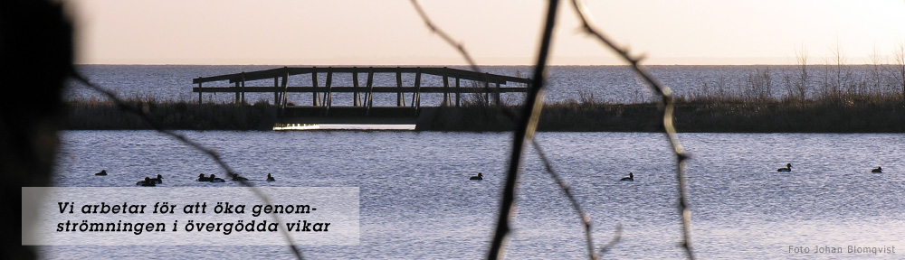
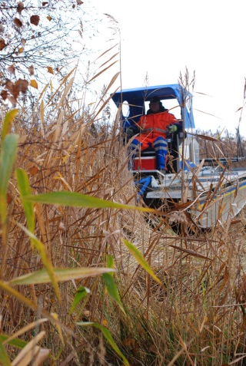

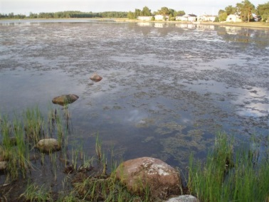
Många bäckar små
- Åtgärder med ideella krafter
Schemaläggning för kommunens vasslåtter!
Utvärdering av vasspelletstillverkning!
Öka genomströmningen i övergödda vikar!
Remissinstans till kommun och myndigheter!
Torsås Kustmiljögrupp

Slide 4
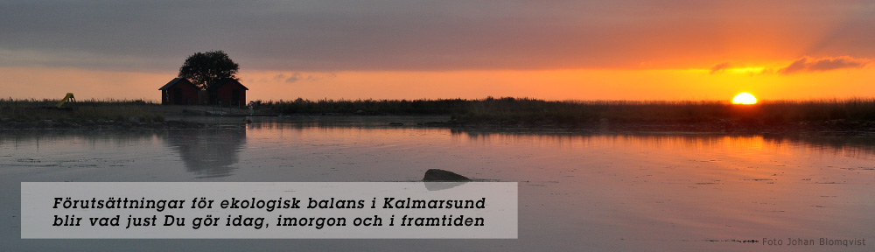

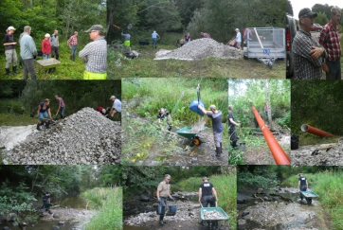
Många bäckar små
- Åtgärder med ideella krafter
Tillståndsansökningar för kustmiljöaktiviteter!
Referensgrupp Vattenvårdsplan 2013-2015!
Referensgrupp Va-planprocess Torsås kommun!
Inspirerar, engagerar att tänka, agera kustmiljömedvetet – företag, allmänhet
Torsås Kustmiljögrupp

Slide 5
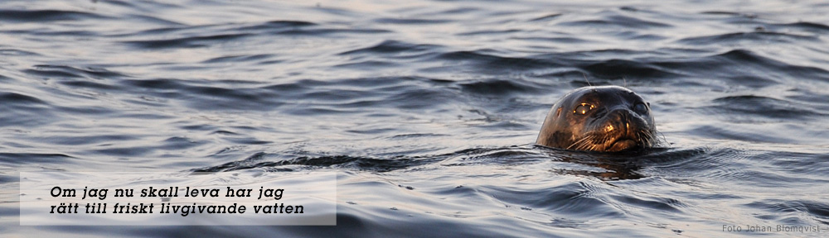
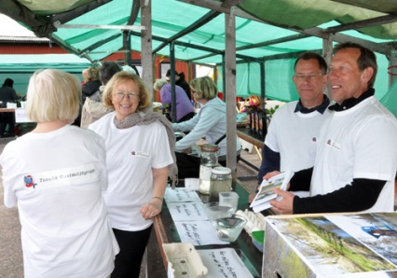
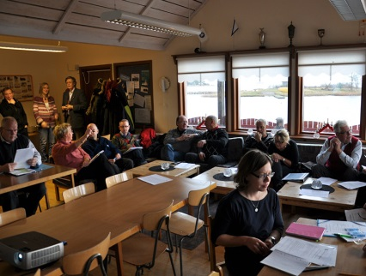
Många bäckar små
- Åtgärder med ideella krafter
Lokala företag stödjer ekonomiskt!
Informationsspridning!
Nationella, internationella konferenser,
symposier, lokala evenemang!
Torsås Kustmiljögrupp

Slide 6
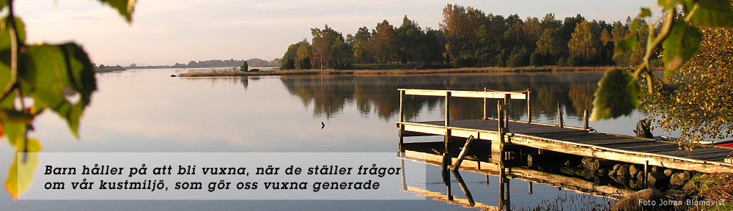
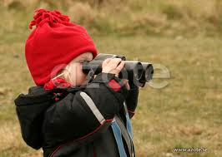
Många bäckar små
- Åtgärder med ideella krafter
Arbetsinriktningen för kustmiljöåret 2013 är med siktet inställt på att bakom varje framgång för ett friskare Kalmarsund finns modiga beslut fattade av få!
Torsås Kustmiljögrupp

Slide 7
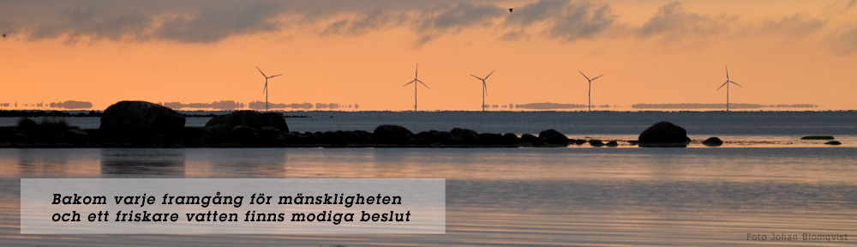
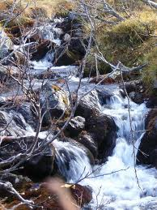
Många bäckar små
- Åtgärder med ideella krafter
En del av vår vision är…
…ett mer optimalt samspel mellan skogs- och lantbruket uppströms vattendragen och kustmiljöfolket nedströms!
… ”att man kan göra skillnad”!
Torsås Kustmiljögrupp

